Slide 1
Moka
‘Nu e gratis, e MOKA’

Slide 2
CINE SUNTEM NOI??

Slide 4
<Cine suntem noi> ?
Suntem echipa “The Codeleones” (Teși, Ștefan, Radu, Mihai și mentora noastră Claudia), studenți in anul 2, respectiv 1, la facultăți cu profil informatic.

Slide 5
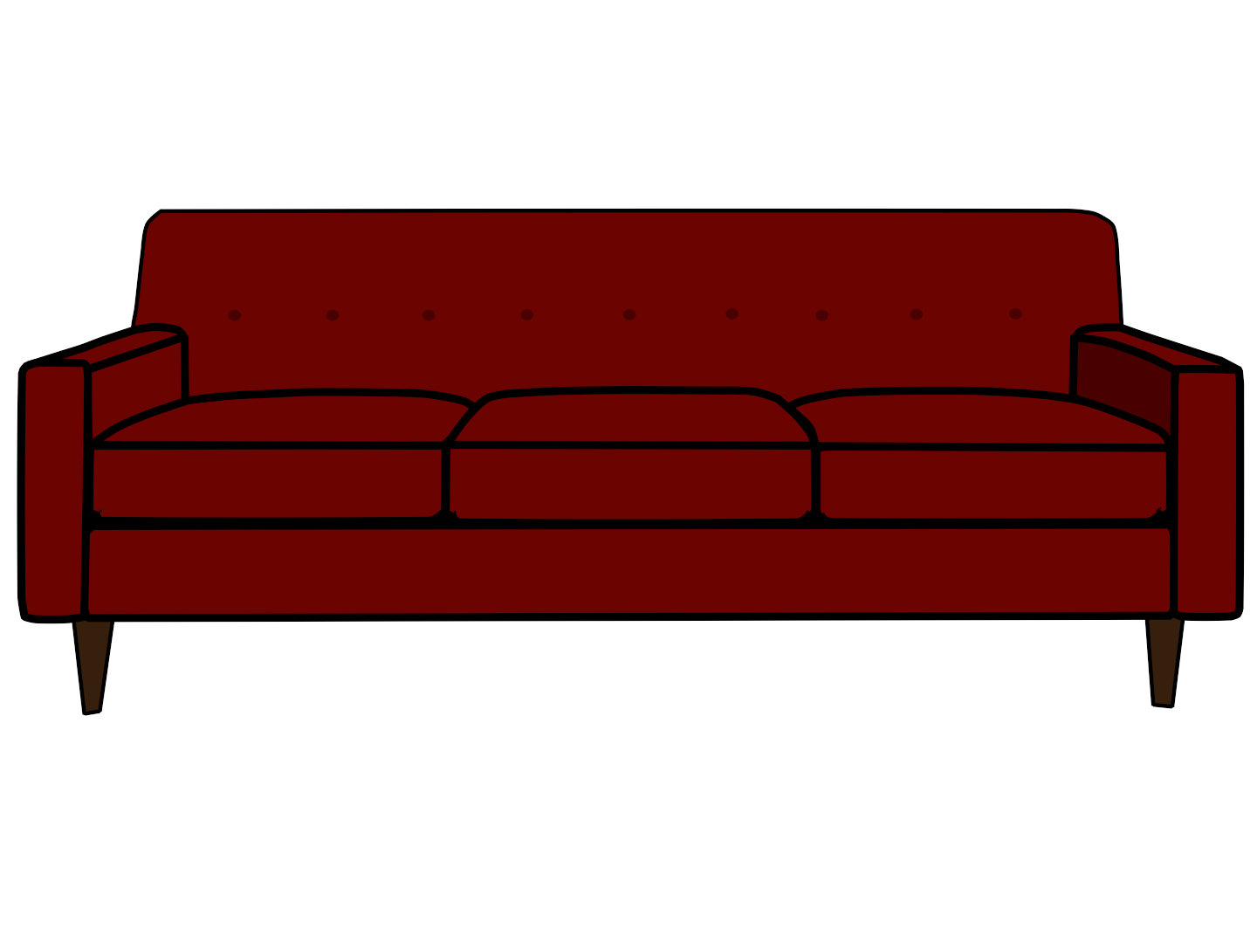
<DE ce Am creat moka> ?
Am creat aplicația Moka din dorința de a micșora risipa de obiecte casnice (și nu numai) de care nu ne mai folosim.
Prin intermediul aplicației ne dorim să conectăm persoanele care au nevoie de anumite obiecte, servicii cu cei dornici să ajute.

Slide 6
<cum am creeat moka> ?
Aplicația noastra s-a folosit de următoarele tehnologii pentru a își îndeplini scopul:
Vue - javascript
Flask - micro web scris in Python pentru api-ul din backend
MySQL - baza de date
Machine Learning - modelul Word2Vec antrenat de Google
Twilio - pentru notificarea prin SMS

Slide 7

<TIMPUL pentru O prezentare LIVE A APlicației MOKA>

Slide 8
<DEZVOLTARI ULTERIOARE>

